Slide 1
3. 심화 프로젝트 실습
문제해결을 위한 소프트웨어코딩 프로젝트 실습
저자 : 김유두, 김종민 교수

Slide 2
1. 소프트웨어 설계
요구 분석
권종을 입력받는다. (주간권, 야간권)
주민등록번호를 입력 받는다. (주민번호를 활용하여 나이를 자동계산한다.)
주문 개수를 입력받는다.
우대사항을 입력받는다. (없음, 장애인, 국가유공자, 다자녀, 임산부)
위의 입력을 반복할 것인지 종료할 것인지 물어본다.
종료를 하게되면 지금까지 주문 내역이 모두 출력된다.
완전 프로그램 종료를 하게 되면 현재까지의 매출 내역을 파일로 저장한다.
폴리랜드의 매표소에서 일하는 직원이 사용할 수 있는 놀이공원 티켓 발급 프로그램을 만들어 본다.
배열, 함수, 파일처리 등 지금까지 학습한 내용을 숙지하여 실제로 사용이 가능한 수준으로 프로젝트를 완성해 보자.
Notes:
앞에서 변수가 값을 저장하기 위한 기억공간이라고 하였는데요.
변수에 어떤 값을 저장할 것인가에 따라 변수의 타입이 결정됩니다.
그러면… 우리가 자주 사용하는 값의 종류에는 어떤 것들이 있을까요…
먼저 문자가 있겠고요. 가,나, 다, A,B,C와 같은 값들…
그리고 숫자도 있겠지요… 숫자는 다시 정수와 실수로 나눠지고요.
정수는 1,2,3, 100, 200 … 이런 값들이 정수고요.
실수는 0.1, 3.14와 같이 소수점이 있는 수라는 것은 설명을 안해도 이미 잘 알고 계실겁니다.
변수에 문자를 저장하고자 한다면, 변수의 타입을 char로 지정해야하고요.
정수를 저장하고자 한다면, byte, short, int, long 중의 하나를 선택해야야합니다.
정수는 가장 많이 쓰이는 값이기 때문에… 4개의 타입으로 세분화 하였고요.
저장하고자 하는 값의 크기와 용도에 따라 이 4개의 타입 중에서 선택하면 됩니다.
각 타입의 차이와 특징에 대해서는 잠시 후에 자세히 알아볼 것입니다.
그리고… 실수에는 float와 double 두 개의 타입이 있습니다.
이 외에… 논리값을 저장하는데 사용되는 boolean이 있는데요.
boolean타입의 변수에는 참과 거짓을 의미하는 true와 false를 저장할 수 있습니다.
자바에서는 이처럼 값의 종류에 따라 8개의 타입을 정의하였는데요.
이 8개의 타입을 기본형, primitive type이라고 합니다.
값, 즉 데이터를 저장하는데 가장 기본이 되는 타입이라는 것이죠.

Slide 3
1. 소프트웨어 설계
요구 분석
폴리랜드의 이용요금은 아래와 같이 구성되어 있다.
권종의 나이는 다음과 같은 기준으로 결정된다.
종류 | 대인 | 청소년 | 소인 | 경로
주간권 | 56,000 | 47,000 | 44,000 | 44,000
야간권 | 46,000 | 40,000 | 37,000 | 37,000
권종 | 해당 나이
대인 | 19~64세
청소년 | 13~18세
소인 | 3~12세
경로 | 65세 이상
유아(무료) | 2세 이하
Notes:
앞에서 변수가 값을 저장하기 위한 기억공간이라고 하였는데요.
변수에 어떤 값을 저장할 것인가에 따라 변수의 타입이 결정됩니다.
그러면… 우리가 자주 사용하는 값의 종류에는 어떤 것들이 있을까요…
먼저 문자가 있겠고요. 가,나, 다, A,B,C와 같은 값들…
그리고 숫자도 있겠지요… 숫자는 다시 정수와 실수로 나눠지고요.
정수는 1,2,3, 100, 200 … 이런 값들이 정수고요.
실수는 0.1, 3.14와 같이 소수점이 있는 수라는 것은 설명을 안해도 이미 잘 알고 계실겁니다.
변수에 문자를 저장하고자 한다면, 변수의 타입을 char로 지정해야하고요.
정수를 저장하고자 한다면, byte, short, int, long 중의 하나를 선택해야야합니다.
정수는 가장 많이 쓰이는 값이기 때문에… 4개의 타입으로 세분화 하였고요.
저장하고자 하는 값의 크기와 용도에 따라 이 4개의 타입 중에서 선택하면 됩니다.
각 타입의 차이와 특징에 대해서는 잠시 후에 자세히 알아볼 것입니다.
그리고… 실수에는 float와 double 두 개의 타입이 있습니다.
이 외에… 논리값을 저장하는데 사용되는 boolean이 있는데요.
boolean타입의 변수에는 참과 거짓을 의미하는 true와 false를 저장할 수 있습니다.
자바에서는 이처럼 값의 종류에 따라 8개의 타입을 정의하였는데요.
이 8개의 타입을 기본형, primitive type이라고 합니다.
값, 즉 데이터를 저장하는데 가장 기본이 되는 타입이라는 것이죠.

Slide 4
1. 소프트웨어 설계
요구 분석
폴리랜드에서는 다음과 같이 우대 할인을 적용하고 있다.
우대 | 할인율
장애인 | 40%
국가유공자 | 50%
다자녀 | 20%
임산부 | 15%
Notes:
앞에서 변수가 값을 저장하기 위한 기억공간이라고 하였는데요.
변수에 어떤 값을 저장할 것인가에 따라 변수의 타입이 결정됩니다.
그러면… 우리가 자주 사용하는 값의 종류에는 어떤 것들이 있을까요…
먼저 문자가 있겠고요. 가,나, 다, A,B,C와 같은 값들…
그리고 숫자도 있겠지요… 숫자는 다시 정수와 실수로 나눠지고요.
정수는 1,2,3, 100, 200 … 이런 값들이 정수고요.
실수는 0.1, 3.14와 같이 소수점이 있는 수라는 것은 설명을 안해도 이미 잘 알고 계실겁니다.
변수에 문자를 저장하고자 한다면, 변수의 타입을 char로 지정해야하고요.
정수를 저장하고자 한다면, byte, short, int, long 중의 하나를 선택해야야합니다.
정수는 가장 많이 쓰이는 값이기 때문에… 4개의 타입으로 세분화 하였고요.
저장하고자 하는 값의 크기와 용도에 따라 이 4개의 타입 중에서 선택하면 됩니다.
각 타입의 차이와 특징에 대해서는 잠시 후에 자세히 알아볼 것입니다.
그리고… 실수에는 float와 double 두 개의 타입이 있습니다.
이 외에… 논리값을 저장하는데 사용되는 boolean이 있는데요.
boolean타입의 변수에는 참과 거짓을 의미하는 true와 false를 저장할 수 있습니다.
자바에서는 이처럼 값의 종류에 따라 8개의 타입을 정의하였는데요.
이 8개의 타입을 기본형, primitive type이라고 합니다.
값, 즉 데이터를 저장하는데 가장 기본이 되는 타입이라는 것이죠.

Slide 5
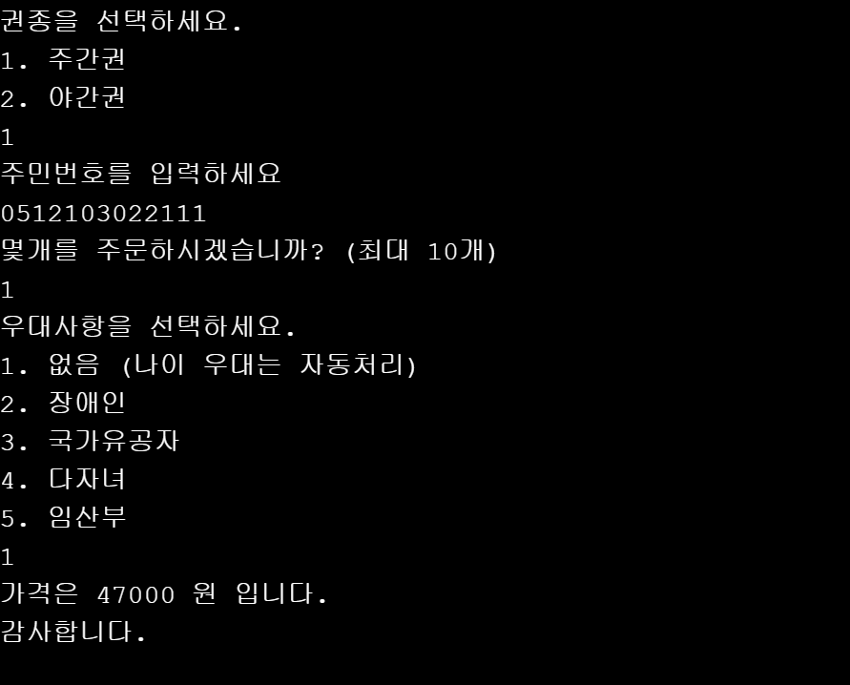
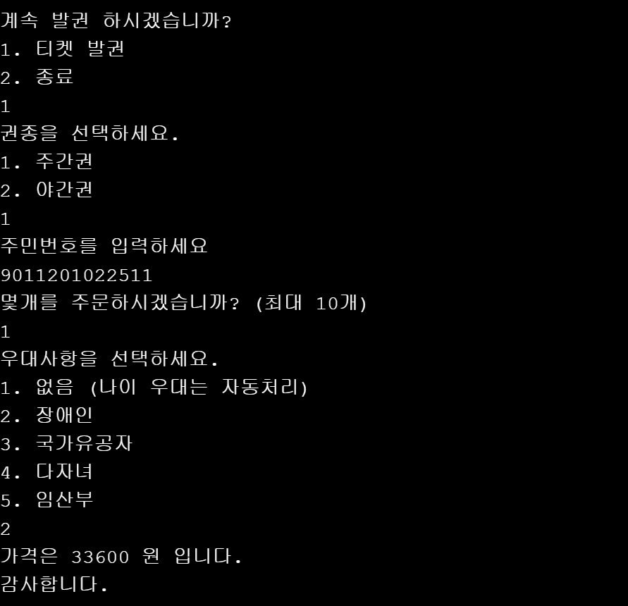
1. 소프트웨어 설계
요구 분석 – 결과화면(1)
최종 실행 화면은 다음과 같다.
Notes:
앞에서 변수가 값을 저장하기 위한 기억공간이라고 하였는데요.
변수에 어떤 값을 저장할 것인가에 따라 변수의 타입이 결정됩니다.
그러면… 우리가 자주 사용하는 값의 종류에는 어떤 것들이 있을까요…
먼저 문자가 있겠고요. 가,나, 다, A,B,C와 같은 값들…
그리고 숫자도 있겠지요… 숫자는 다시 정수와 실수로 나눠지고요.
정수는 1,2,3, 100, 200 … 이런 값들이 정수고요.
실수는 0.1, 3.14와 같이 소수점이 있는 수라는 것은 설명을 안해도 이미 잘 알고 계실겁니다.
변수에 문자를 저장하고자 한다면, 변수의 타입을 char로 지정해야하고요.
정수를 저장하고자 한다면, byte, short, int, long 중의 하나를 선택해야야합니다.
정수는 가장 많이 쓰이는 값이기 때문에… 4개의 타입으로 세분화 하였고요.
저장하고자 하는 값의 크기와 용도에 따라 이 4개의 타입 중에서 선택하면 됩니다.
각 타입의 차이와 특징에 대해서는 잠시 후에 자세히 알아볼 것입니다.
그리고… 실수에는 float와 double 두 개의 타입이 있습니다.
이 외에… 논리값을 저장하는데 사용되는 boolean이 있는데요.
boolean타입의 변수에는 참과 거짓을 의미하는 true와 false를 저장할 수 있습니다.
자바에서는 이처럼 값의 종류에 따라 8개의 타입을 정의하였는데요.
이 8개의 타입을 기본형, primitive type이라고 합니다.
값, 즉 데이터를 저장하는데 가장 기본이 되는 타입이라는 것이죠.

Slide 6
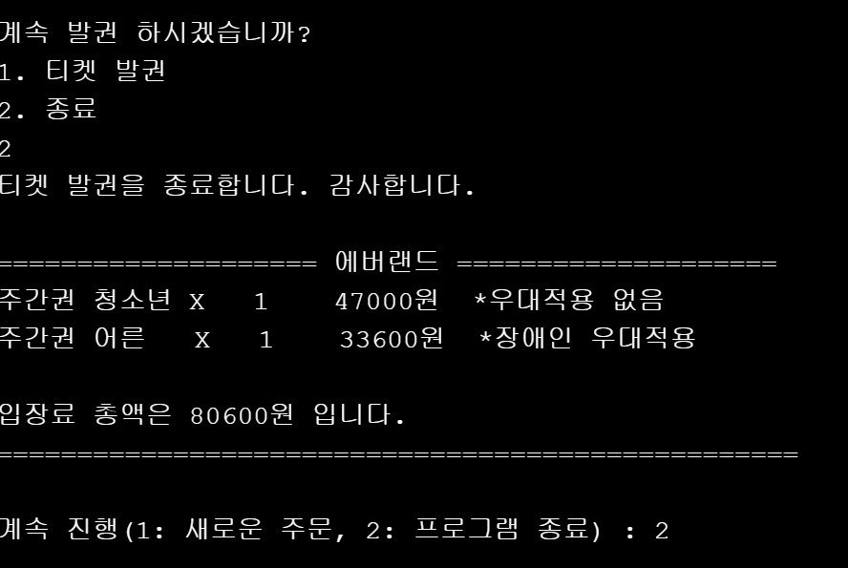
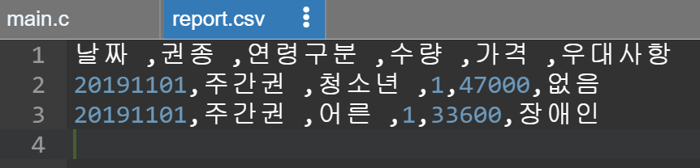
1. 소프트웨어 설계
요구 분석 – 결과화면(2)
Notes:
앞에서 변수가 값을 저장하기 위한 기억공간이라고 하였는데요.
변수에 어떤 값을 저장할 것인가에 따라 변수의 타입이 결정됩니다.
그러면… 우리가 자주 사용하는 값의 종류에는 어떤 것들이 있을까요…
먼저 문자가 있겠고요. 가,나, 다, A,B,C와 같은 값들…
그리고 숫자도 있겠지요… 숫자는 다시 정수와 실수로 나눠지고요.
정수는 1,2,3, 100, 200 … 이런 값들이 정수고요.
실수는 0.1, 3.14와 같이 소수점이 있는 수라는 것은 설명을 안해도 이미 잘 알고 계실겁니다.
변수에 문자를 저장하고자 한다면, 변수의 타입을 char로 지정해야하고요.
정수를 저장하고자 한다면, byte, short, int, long 중의 하나를 선택해야야합니다.
정수는 가장 많이 쓰이는 값이기 때문에… 4개의 타입으로 세분화 하였고요.
저장하고자 하는 값의 크기와 용도에 따라 이 4개의 타입 중에서 선택하면 됩니다.
각 타입의 차이와 특징에 대해서는 잠시 후에 자세히 알아볼 것입니다.
그리고… 실수에는 float와 double 두 개의 타입이 있습니다.
이 외에… 논리값을 저장하는데 사용되는 boolean이 있는데요.
boolean타입의 변수에는 참과 거짓을 의미하는 true와 false를 저장할 수 있습니다.
자바에서는 이처럼 값의 종류에 따라 8개의 타입을 정의하였는데요.
이 8개의 타입을 기본형, primitive type이라고 합니다.
값, 즉 데이터를 저장하는데 가장 기본이 되는 타입이라는 것이죠.

Slide 7
2. 모듈 구현
모듈 구현 – 기본 상수 및 함수 정의
다음과 같이 이용권에 대한 정보 등을 상수로 지정한다.
// 권종별 가격
const int BABY_PRICE = 0,
ADULT_DAY_PRICE = 56000, ADULT_NIGHT_PRICE = 46000,
TEEN_DAY_PRICE = 47000, TEEN_NIGHT_PRICE = 40000,
CHILD_DAY_PRICE = 44000, CHILD_NIGHT_PRICE = 37000,
OLD_DAY_PRICE = 44000, OLD_NIGHT_PRICE = 37000;
// 주민등록번호 분석
const long long int FULL_DIGIT = 10000000000000,
FULL_DIGIT_MIN = 10000000000,
SEVEN_DIGIT = 1000000;
const int TWO_DIGIT = 100, ONE_DIGIT = 10,
OLD_GENERATION = 1900, NEW_GENERATION = 2000,
MALE_OLD = 1, FEMALE_OLD = 2, MALE_NEW = 3, FEMALE_NEW = 4,
BEFORE_BIRTH = 2, AFTER_BIRTH = 1;
Notes:
앞에서 변수가 값을 저장하기 위한 기억공간이라고 하였는데요.
변수에 어떤 값을 저장할 것인가에 따라 변수의 타입이 결정됩니다.
그러면… 우리가 자주 사용하는 값의 종류에는 어떤 것들이 있을까요…
먼저 문자가 있겠고요. 가,나, 다, A,B,C와 같은 값들…
그리고 숫자도 있겠지요… 숫자는 다시 정수와 실수로 나눠지고요.
정수는 1,2,3, 100, 200 … 이런 값들이 정수고요.
실수는 0.1, 3.14와 같이 소수점이 있는 수라는 것은 설명을 안해도 이미 잘 알고 계실겁니다.
변수에 문자를 저장하고자 한다면, 변수의 타입을 char로 지정해야하고요.
정수를 저장하고자 한다면, byte, short, int, long 중의 하나를 선택해야야합니다.
정수는 가장 많이 쓰이는 값이기 때문에… 4개의 타입으로 세분화 하였고요.
저장하고자 하는 값의 크기와 용도에 따라 이 4개의 타입 중에서 선택하면 됩니다.
각 타입의 차이와 특징에 대해서는 잠시 후에 자세히 알아볼 것입니다.
그리고… 실수에는 float와 double 두 개의 타입이 있습니다.
이 외에… 논리값을 저장하는데 사용되는 boolean이 있는데요.
boolean타입의 변수에는 참과 거짓을 의미하는 true와 false를 저장할 수 있습니다.
자바에서는 이처럼 값의 종류에 따라 8개의 타입을 정의하였는데요.
이 8개의 타입을 기본형, primitive type이라고 합니다.
값, 즉 데이터를 저장하는데 가장 기본이 되는 타입이라는 것이죠.

Slide 8
2. 모듈 구현
모듈 구현 – 기본 상수 및 함수 정의
다음과 같이 이용권에 대한 정보 등을 상수로 지정한다.
// 나이에 따른 범위
const int MIN_BABY = 1, MIN_CHILD = 3, MIN_TEEN = 13, MIN_ADULT = 19,
MAX_CHILD = 12, MAX_TEEN = 18, MAX_ADULT = 64;
// 나이에 따른 그룹
const int BABY = 1, CHILD = 2, TEEN = 3, ADULT = 4, OLD = 5;
// 할인율
const float DISABLE_DISCOUNT_RATE = 0.6, MERIT_DISCOUNT_RATE = 0.5,
MULTICHILD_DISCOUNT_RATE = 0.8,
PREGNANT_DISCOUNT_RATE = 0.85;
// 최대 주문량
const int MAX_COUNT = 10, MIN_COUNT = 1;
Notes:
앞에서 변수가 값을 저장하기 위한 기억공간이라고 하였는데요.
변수에 어떤 값을 저장할 것인가에 따라 변수의 타입이 결정됩니다.
그러면… 우리가 자주 사용하는 값의 종류에는 어떤 것들이 있을까요…
먼저 문자가 있겠고요. 가,나, 다, A,B,C와 같은 값들…
그리고 숫자도 있겠지요… 숫자는 다시 정수와 실수로 나눠지고요.
정수는 1,2,3, 100, 200 … 이런 값들이 정수고요.
실수는 0.1, 3.14와 같이 소수점이 있는 수라는 것은 설명을 안해도 이미 잘 알고 계실겁니다.
변수에 문자를 저장하고자 한다면, 변수의 타입을 char로 지정해야하고요.
정수를 저장하고자 한다면, byte, short, int, long 중의 하나를 선택해야야합니다.
정수는 가장 많이 쓰이는 값이기 때문에… 4개의 타입으로 세분화 하였고요.
저장하고자 하는 값의 크기와 용도에 따라 이 4개의 타입 중에서 선택하면 됩니다.
각 타입의 차이와 특징에 대해서는 잠시 후에 자세히 알아볼 것입니다.
그리고… 실수에는 float와 double 두 개의 타입이 있습니다.
이 외에… 논리값을 저장하는데 사용되는 boolean이 있는데요.
boolean타입의 변수에는 참과 거짓을 의미하는 true와 false를 저장할 수 있습니다.
자바에서는 이처럼 값의 종류에 따라 8개의 타입을 정의하였는데요.
이 8개의 타입을 기본형, primitive type이라고 합니다.
값, 즉 데이터를 저장하는데 가장 기본이 되는 타입이라는 것이죠.

Slide 9
2. 모듈 구현
모듈 구현 – 기본 상수 및 함수 정의
다음과 같이 계산을 수행하고 출력할 함수를 정의 한다.
void errorMessagePrint();
int inputTicketSelect();
long long int inputCustomerIDNumber();
int inputOrderCount();
int inputDiscountSelect();
void inputData(int* ticketSelect, long long int* customerIDNumber,
int* orderCount, int* discountSelect);
int calcAge(long long int customerIDNumber);
int calcAgeGroup(int age);
int calcPriceProcess(int age, int ticketSelect);
int calcDiscount(int calcPrice, int discountSelect);
int calcPriceResult(int calcPrice, int orderCount);
Notes:
앞에서 변수가 값을 저장하기 위한 기억공간이라고 하였는데요.
변수에 어떤 값을 저장할 것인가에 따라 변수의 타입이 결정됩니다.
그러면… 우리가 자주 사용하는 값의 종류에는 어떤 것들이 있을까요…
먼저 문자가 있겠고요. 가,나, 다, A,B,C와 같은 값들…
그리고 숫자도 있겠지요… 숫자는 다시 정수와 실수로 나눠지고요.
정수는 1,2,3, 100, 200 … 이런 값들이 정수고요.
실수는 0.1, 3.14와 같이 소수점이 있는 수라는 것은 설명을 안해도 이미 잘 알고 계실겁니다.
변수에 문자를 저장하고자 한다면, 변수의 타입을 char로 지정해야하고요.
정수를 저장하고자 한다면, byte, short, int, long 중의 하나를 선택해야야합니다.
정수는 가장 많이 쓰이는 값이기 때문에… 4개의 타입으로 세분화 하였고요.
저장하고자 하는 값의 크기와 용도에 따라 이 4개의 타입 중에서 선택하면 됩니다.
각 타입의 차이와 특징에 대해서는 잠시 후에 자세히 알아볼 것입니다.
그리고… 실수에는 float와 double 두 개의 타입이 있습니다.
이 외에… 논리값을 저장하는데 사용되는 boolean이 있는데요.
boolean타입의 변수에는 참과 거짓을 의미하는 true와 false를 저장할 수 있습니다.
자바에서는 이처럼 값의 종류에 따라 8개의 타입을 정의하였는데요.
이 8개의 타입을 기본형, primitive type이라고 합니다.
값, 즉 데이터를 저장하는데 가장 기본이 되는 타입이라는 것이죠.

Slide 10
2. 모듈 구현
모듈 구현 – 기본 상수 및 함수 정의
다음과 같이 계산을 수행하고 출력할 함수를 정의 한다.
int processIntergration(long long int customerIDNumber, int ticketSelect, int discountSelect, int orderCount,
int priceResult, int *age);
void saveOrderList(int ticketSelect, int age, int orderCount,
int priceResult, int discountSelect,
int *position, int(*orderList)[5]);
void pricePrint(int priceResult);
void orderPrint(int totalPrice, int* position, int(*orderList)[5]);
void orderFilePrint(int totalPrice, int* position, int(*orderList)[5], int* filePosition);
int orderContinue();
Notes:
앞에서 변수가 값을 저장하기 위한 기억공간이라고 하였는데요.
변수에 어떤 값을 저장할 것인가에 따라 변수의 타입이 결정됩니다.
그러면… 우리가 자주 사용하는 값의 종류에는 어떤 것들이 있을까요…
먼저 문자가 있겠고요. 가,나, 다, A,B,C와 같은 값들…
그리고 숫자도 있겠지요… 숫자는 다시 정수와 실수로 나눠지고요.
정수는 1,2,3, 100, 200 … 이런 값들이 정수고요.
실수는 0.1, 3.14와 같이 소수점이 있는 수라는 것은 설명을 안해도 이미 잘 알고 계실겁니다.
변수에 문자를 저장하고자 한다면, 변수의 타입을 char로 지정해야하고요.
정수를 저장하고자 한다면, byte, short, int, long 중의 하나를 선택해야야합니다.
정수는 가장 많이 쓰이는 값이기 때문에… 4개의 타입으로 세분화 하였고요.
저장하고자 하는 값의 크기와 용도에 따라 이 4개의 타입 중에서 선택하면 됩니다.
각 타입의 차이와 특징에 대해서는 잠시 후에 자세히 알아볼 것입니다.
그리고… 실수에는 float와 double 두 개의 타입이 있습니다.
이 외에… 논리값을 저장하는데 사용되는 boolean이 있는데요.
boolean타입의 변수에는 참과 거짓을 의미하는 true와 false를 저장할 수 있습니다.
자바에서는 이처럼 값의 종류에 따라 8개의 타입을 정의하였는데요.
이 8개의 타입을 기본형, primitive type이라고 합니다.
값, 즉 데이터를 저장하는데 가장 기본이 되는 타입이라는 것이죠.

Slide 11
2. 모듈 구현
모듈 구현 – 메인 구현
대부분의 기능은 모두 함수화 하여 메인에서의 구현은 최소화 한다.
반복이 되는 부분과 종료를 지정하는 것은 메인에서 구현한다.
int main()
{
int totalPrice = 0; // 주문 총액
int position = 0; // 주문 내역 배열 탐색용
int filePosition = 0; // 파일 출력 첫줄 구분
int reportPosition = 0;
int orderList[100][5] = { 0 }; // 주문 내역 저장
int isExit = 0;
[ 반복 수행 부분, 다음 페이지에서 설명 ]
return 0;
}
Notes:
앞에서 변수가 값을 저장하기 위한 기억공간이라고 하였는데요.
변수에 어떤 값을 저장할 것인가에 따라 변수의 타입이 결정됩니다.
그러면… 우리가 자주 사용하는 값의 종류에는 어떤 것들이 있을까요…
먼저 문자가 있겠고요. 가,나, 다, A,B,C와 같은 값들…
그리고 숫자도 있겠지요… 숫자는 다시 정수와 실수로 나눠지고요.
정수는 1,2,3, 100, 200 … 이런 값들이 정수고요.
실수는 0.1, 3.14와 같이 소수점이 있는 수라는 것은 설명을 안해도 이미 잘 알고 계실겁니다.
변수에 문자를 저장하고자 한다면, 변수의 타입을 char로 지정해야하고요.
정수를 저장하고자 한다면, byte, short, int, long 중의 하나를 선택해야야합니다.
정수는 가장 많이 쓰이는 값이기 때문에… 4개의 타입으로 세분화 하였고요.
저장하고자 하는 값의 크기와 용도에 따라 이 4개의 타입 중에서 선택하면 됩니다.
각 타입의 차이와 특징에 대해서는 잠시 후에 자세히 알아볼 것입니다.
그리고… 실수에는 float와 double 두 개의 타입이 있습니다.
이 외에… 논리값을 저장하는데 사용되는 boolean이 있는데요.
boolean타입의 변수에는 참과 거짓을 의미하는 true와 false를 저장할 수 있습니다.
자바에서는 이처럼 값의 종류에 따라 8개의 타입을 정의하였는데요.
이 8개의 타입을 기본형, primitive type이라고 합니다.
값, 즉 데이터를 저장하는데 가장 기본이 되는 타입이라는 것이죠.

Slide 12
2. 모듈 구현
모듈 구현 – 메인 구헌
빨간색으로 표시된 반복 부분으로 인해 계속 주문이 반복되게 된다.
do
{
while (true)
{
[생략 부분, 교재 소스코드 참조 ]
// 이어서 주문할지 입력
continueSelect = orderContinue();
if (continueSelect == 2){ break; }
}
[생략 부분, 교재 소스코드 참조 ]
printf("계속 진행(1: 새로운 주문, 2: 프로그램 종료) : ");
scanf("%d", &isExit);
position = 0;
totalPrice = 0;
} while (isExit == 1);
Notes:
앞에서 변수가 값을 저장하기 위한 기억공간이라고 하였는데요.
변수에 어떤 값을 저장할 것인가에 따라 변수의 타입이 결정됩니다.
그러면… 우리가 자주 사용하는 값의 종류에는 어떤 것들이 있을까요…
먼저 문자가 있겠고요. 가,나, 다, A,B,C와 같은 값들…
그리고 숫자도 있겠지요… 숫자는 다시 정수와 실수로 나눠지고요.
정수는 1,2,3, 100, 200 … 이런 값들이 정수고요.
실수는 0.1, 3.14와 같이 소수점이 있는 수라는 것은 설명을 안해도 이미 잘 알고 계실겁니다.
변수에 문자를 저장하고자 한다면, 변수의 타입을 char로 지정해야하고요.
정수를 저장하고자 한다면, byte, short, int, long 중의 하나를 선택해야야합니다.
정수는 가장 많이 쓰이는 값이기 때문에… 4개의 타입으로 세분화 하였고요.
저장하고자 하는 값의 크기와 용도에 따라 이 4개의 타입 중에서 선택하면 됩니다.
각 타입의 차이와 특징에 대해서는 잠시 후에 자세히 알아볼 것입니다.
그리고… 실수에는 float와 double 두 개의 타입이 있습니다.
이 외에… 논리값을 저장하는데 사용되는 boolean이 있는데요.
boolean타입의 변수에는 참과 거짓을 의미하는 true와 false를 저장할 수 있습니다.
자바에서는 이처럼 값의 종류에 따라 8개의 타입을 정의하였는데요.
이 8개의 타입을 기본형, primitive type이라고 합니다.
값, 즉 데이터를 저장하는데 가장 기본이 되는 타입이라는 것이죠.

Slide 13
2. 모듈 구현
모듈 구현 – 입력 부분
사용자에게 화면을 통해 입력 받는 부분으로 주로 scanf로 이루어져 있다.
자세한 코드는 교재의 소스코드를 참고 한다.
inputData 함수는 모든 입력 부분을 컨트롤 하는 것으로 메인에서는 실제 이 함수만 호출하고, 이 함수안에서 다른 여러 입력 내용을 호출하게 된다.
// 입력 함수 호출
void inputData(int* ticketSelect, long long int* customerIDNumber,
int* orderCount, int* discountSelect)
{
// 권종 입력
*ticketSelect = inputTicketSelect();
// 주민등록번호 입력
*customerIDNumber = inputCustomerIDNumber();
// 주문 갯수 입력
*orderCount = inputOrderCount();
// 우대사항 입력
*discountSelect = inputDiscountSelect();
}
Notes:
앞에서 변수가 값을 저장하기 위한 기억공간이라고 하였는데요.
변수에 어떤 값을 저장할 것인가에 따라 변수의 타입이 결정됩니다.
그러면… 우리가 자주 사용하는 값의 종류에는 어떤 것들이 있을까요…
먼저 문자가 있겠고요. 가,나, 다, A,B,C와 같은 값들…
그리고 숫자도 있겠지요… 숫자는 다시 정수와 실수로 나눠지고요.
정수는 1,2,3, 100, 200 … 이런 값들이 정수고요.
실수는 0.1, 3.14와 같이 소수점이 있는 수라는 것은 설명을 안해도 이미 잘 알고 계실겁니다.
변수에 문자를 저장하고자 한다면, 변수의 타입을 char로 지정해야하고요.
정수를 저장하고자 한다면, byte, short, int, long 중의 하나를 선택해야야합니다.
정수는 가장 많이 쓰이는 값이기 때문에… 4개의 타입으로 세분화 하였고요.
저장하고자 하는 값의 크기와 용도에 따라 이 4개의 타입 중에서 선택하면 됩니다.
각 타입의 차이와 특징에 대해서는 잠시 후에 자세히 알아볼 것입니다.
그리고… 실수에는 float와 double 두 개의 타입이 있습니다.
이 외에… 논리값을 저장하는데 사용되는 boolean이 있는데요.
boolean타입의 변수에는 참과 거짓을 의미하는 true와 false를 저장할 수 있습니다.
자바에서는 이처럼 값의 종류에 따라 8개의 타입을 정의하였는데요.
이 8개의 타입을 기본형, primitive type이라고 합니다.
값, 즉 데이터를 저장하는데 가장 기본이 되는 타입이라는 것이죠.

Slide 14
2. 모듈 구현
모듈 구현 – 처리 부분
처리 부분은 실제 주문 금액이 얼마가 될 지를 결정하여 준다.
아래의 함수가 메인에서는 불리게 되며, 이 함수 안에서 다양한 함수를 활용하여 최종 금액을 계산하게 된다.
// 계산 함수 호출
int processIntergration(long long int customerIDNumber, int ticketSelect,
int discountSelect, int orderCount,
int priceResult, int *age)
{
int calcPrice = 0;
// 만 나이 계산
*age = calcAge(customerIDNumber);
// 주야권과 나이에 따른 금액 계산
calcPrice = calcPriceProcess(*age, ticketSelect);
// 우대사항에 따른 할인 계산
calcPrice = calcDiscount(calcPrice, discountSelect);
// 주문 갯수에 따른 최종 금액 계산
priceResult = calcPriceResult(calcPrice, orderCount);
return priceResult; // 최종 요금 리턴
}
Notes:
앞에서 변수가 값을 저장하기 위한 기억공간이라고 하였는데요.
변수에 어떤 값을 저장할 것인가에 따라 변수의 타입이 결정됩니다.
그러면… 우리가 자주 사용하는 값의 종류에는 어떤 것들이 있을까요…
먼저 문자가 있겠고요. 가,나, 다, A,B,C와 같은 값들…
그리고 숫자도 있겠지요… 숫자는 다시 정수와 실수로 나눠지고요.
정수는 1,2,3, 100, 200 … 이런 값들이 정수고요.
실수는 0.1, 3.14와 같이 소수점이 있는 수라는 것은 설명을 안해도 이미 잘 알고 계실겁니다.
변수에 문자를 저장하고자 한다면, 변수의 타입을 char로 지정해야하고요.
정수를 저장하고자 한다면, byte, short, int, long 중의 하나를 선택해야야합니다.
정수는 가장 많이 쓰이는 값이기 때문에… 4개의 타입으로 세분화 하였고요.
저장하고자 하는 값의 크기와 용도에 따라 이 4개의 타입 중에서 선택하면 됩니다.
각 타입의 차이와 특징에 대해서는 잠시 후에 자세히 알아볼 것입니다.
그리고… 실수에는 float와 double 두 개의 타입이 있습니다.
이 외에… 논리값을 저장하는데 사용되는 boolean이 있는데요.
boolean타입의 변수에는 참과 거짓을 의미하는 true와 false를 저장할 수 있습니다.
자바에서는 이처럼 값의 종류에 따라 8개의 타입을 정의하였는데요.
이 8개의 타입을 기본형, primitive type이라고 합니다.
값, 즉 데이터를 저장하는데 가장 기본이 되는 타입이라는 것이죠.

Slide 15
2. 모듈 구현
모듈 구현 – 처리 부분
처리부분에서 계산 외에 중요한 부분은 현재까지의 주문 내역을 저장하는 것이다.
저장된 데이터를 누적하여 최종 주문 내역을 사용자에게 보여주게 된다.
// 주문 내역 저장
void saveOrderList(int ticketSelect, int age, int orderCount,
int priceResult, int discountSelect,
int *position, int(*orderList)[5])
{
orderList[*position][0] = ticketSelect;
orderList[*position][1] = age;
orderList[*position][2] = orderCount;
orderList[*position][3] = priceResult;
orderList[*position][4] = discountSelect;
(*position)++;
}
Notes:
앞에서 변수가 값을 저장하기 위한 기억공간이라고 하였는데요.
변수에 어떤 값을 저장할 것인가에 따라 변수의 타입이 결정됩니다.
그러면… 우리가 자주 사용하는 값의 종류에는 어떤 것들이 있을까요…
먼저 문자가 있겠고요. 가,나, 다, A,B,C와 같은 값들…
그리고 숫자도 있겠지요… 숫자는 다시 정수와 실수로 나눠지고요.
정수는 1,2,3, 100, 200 … 이런 값들이 정수고요.
실수는 0.1, 3.14와 같이 소수점이 있는 수라는 것은 설명을 안해도 이미 잘 알고 계실겁니다.
변수에 문자를 저장하고자 한다면, 변수의 타입을 char로 지정해야하고요.
정수를 저장하고자 한다면, byte, short, int, long 중의 하나를 선택해야야합니다.
정수는 가장 많이 쓰이는 값이기 때문에… 4개의 타입으로 세분화 하였고요.
저장하고자 하는 값의 크기와 용도에 따라 이 4개의 타입 중에서 선택하면 됩니다.
각 타입의 차이와 특징에 대해서는 잠시 후에 자세히 알아볼 것입니다.
그리고… 실수에는 float와 double 두 개의 타입이 있습니다.
이 외에… 논리값을 저장하는데 사용되는 boolean이 있는데요.
boolean타입의 변수에는 참과 거짓을 의미하는 true와 false를 저장할 수 있습니다.
자바에서는 이처럼 값의 종류에 따라 8개의 타입을 정의하였는데요.
이 8개의 타입을 기본형, primitive type이라고 합니다.
값, 즉 데이터를 저장하는데 가장 기본이 되는 타입이라는 것이죠.

Slide 16
2. 모듈 구현
모듈 구현 – 출력 부분
출력 부분은 하나의 주문 반복이 종료될 때 마다 불리게 되어 계산 내역을 출력하여 준다.
파일을 통한 출력도 수행하여 현재까지의 주문 내역을 저장할 수 있게 한다.
출력 관련 함수는 다음과 같이 구성되어 있다.
// 티켓 가격 출력
void pricePrint(int priceResult)
// 주문 내역 출력
void orderPrint(int totalPrice, int* position, int(*orderList)[5])
// 주문 내역 파일로 출력
void orderFilePrint(int totalPrice, int* position, int(*orderList)[5], int* filePosition)
// 이어서 주문 or 주문내역 출력 후 종료
int orderContinue()
// 에러메세지 출력
void errorMessagePrint()
Notes:
앞에서 변수가 값을 저장하기 위한 기억공간이라고 하였는데요.
변수에 어떤 값을 저장할 것인가에 따라 변수의 타입이 결정됩니다.
그러면… 우리가 자주 사용하는 값의 종류에는 어떤 것들이 있을까요…
먼저 문자가 있겠고요. 가,나, 다, A,B,C와 같은 값들…
그리고 숫자도 있겠지요… 숫자는 다시 정수와 실수로 나눠지고요.
정수는 1,2,3, 100, 200 … 이런 값들이 정수고요.
실수는 0.1, 3.14와 같이 소수점이 있는 수라는 것은 설명을 안해도 이미 잘 알고 계실겁니다.
변수에 문자를 저장하고자 한다면, 변수의 타입을 char로 지정해야하고요.
정수를 저장하고자 한다면, byte, short, int, long 중의 하나를 선택해야야합니다.
정수는 가장 많이 쓰이는 값이기 때문에… 4개의 타입으로 세분화 하였고요.
저장하고자 하는 값의 크기와 용도에 따라 이 4개의 타입 중에서 선택하면 됩니다.
각 타입의 차이와 특징에 대해서는 잠시 후에 자세히 알아볼 것입니다.
그리고… 실수에는 float와 double 두 개의 타입이 있습니다.
이 외에… 논리값을 저장하는데 사용되는 boolean이 있는데요.
boolean타입의 변수에는 참과 거짓을 의미하는 true와 false를 저장할 수 있습니다.
자바에서는 이처럼 값의 종류에 따라 8개의 타입을 정의하였는데요.
이 8개의 타입을 기본형, primitive type이라고 합니다.
값, 즉 데이터를 저장하는데 가장 기본이 되는 타입이라는 것이죠.

Slide 17
3. 매출 분석 기능 구현
요구 분석
폴리랜드의 매표소의 주문 기록은 위의 프로그램에 의해 csv파일 형태로 저장되어 있다.
이 파일을 읽어들여 다음과 같이 매출을 분석하는 기능을 구현하자.
report.csv파일을 읽어 아래 화면과 같이 매출을 분석하는 프로그램을 작성한다.
분석 결과를 파일로 출력한다.
report.csv 파일에서 매출 현황을 입력받는다.
권종별, 일자별 매출현황을 출력한다.
우대권 판매 현황을 출력한다.
출력한 내용을 각각 (권종별, 일자별, 우대권판매) csv파일로 출력한다.
Notes:
앞에서 변수가 값을 저장하기 위한 기억공간이라고 하였는데요.
변수에 어떤 값을 저장할 것인가에 따라 변수의 타입이 결정됩니다.
그러면… 우리가 자주 사용하는 값의 종류에는 어떤 것들이 있을까요…
먼저 문자가 있겠고요. 가,나, 다, A,B,C와 같은 값들…
그리고 숫자도 있겠지요… 숫자는 다시 정수와 실수로 나눠지고요.
정수는 1,2,3, 100, 200 … 이런 값들이 정수고요.
실수는 0.1, 3.14와 같이 소수점이 있는 수라는 것은 설명을 안해도 이미 잘 알고 계실겁니다.
변수에 문자를 저장하고자 한다면, 변수의 타입을 char로 지정해야하고요.
정수를 저장하고자 한다면, byte, short, int, long 중의 하나를 선택해야야합니다.
정수는 가장 많이 쓰이는 값이기 때문에… 4개의 타입으로 세분화 하였고요.
저장하고자 하는 값의 크기와 용도에 따라 이 4개의 타입 중에서 선택하면 됩니다.
각 타입의 차이와 특징에 대해서는 잠시 후에 자세히 알아볼 것입니다.
그리고… 실수에는 float와 double 두 개의 타입이 있습니다.
이 외에… 논리값을 저장하는데 사용되는 boolean이 있는데요.
boolean타입의 변수에는 참과 거짓을 의미하는 true와 false를 저장할 수 있습니다.
자바에서는 이처럼 값의 종류에 따라 8개의 타입을 정의하였는데요.
이 8개의 타입을 기본형, primitive type이라고 합니다.
값, 즉 데이터를 저장하는데 가장 기본이 되는 타입이라는 것이죠.

Slide 18
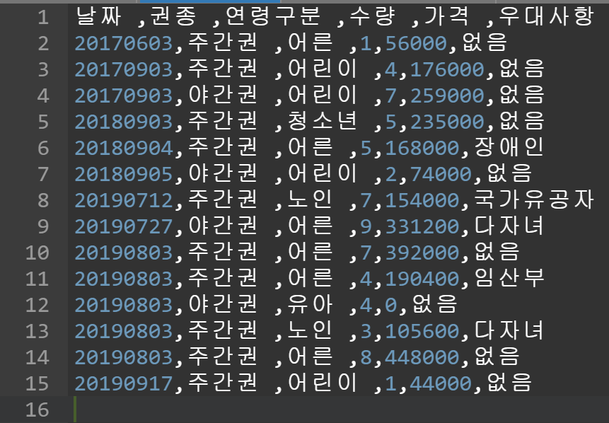
3. 매출 분석 기능 구현
요구 분석 – report.csv 파일 예시
Notes:
앞에서 변수가 값을 저장하기 위한 기억공간이라고 하였는데요.
변수에 어떤 값을 저장할 것인가에 따라 변수의 타입이 결정됩니다.
그러면… 우리가 자주 사용하는 값의 종류에는 어떤 것들이 있을까요…
먼저 문자가 있겠고요. 가,나, 다, A,B,C와 같은 값들…
그리고 숫자도 있겠지요… 숫자는 다시 정수와 실수로 나눠지고요.
정수는 1,2,3, 100, 200 … 이런 값들이 정수고요.
실수는 0.1, 3.14와 같이 소수점이 있는 수라는 것은 설명을 안해도 이미 잘 알고 계실겁니다.
변수에 문자를 저장하고자 한다면, 변수의 타입을 char로 지정해야하고요.
정수를 저장하고자 한다면, byte, short, int, long 중의 하나를 선택해야야합니다.
정수는 가장 많이 쓰이는 값이기 때문에… 4개의 타입으로 세분화 하였고요.
저장하고자 하는 값의 크기와 용도에 따라 이 4개의 타입 중에서 선택하면 됩니다.
각 타입의 차이와 특징에 대해서는 잠시 후에 자세히 알아볼 것입니다.
그리고… 실수에는 float와 double 두 개의 타입이 있습니다.
이 외에… 논리값을 저장하는데 사용되는 boolean이 있는데요.
boolean타입의 변수에는 참과 거짓을 의미하는 true와 false를 저장할 수 있습니다.
자바에서는 이처럼 값의 종류에 따라 8개의 타입을 정의하였는데요.
이 8개의 타입을 기본형, primitive type이라고 합니다.
값, 즉 데이터를 저장하는데 가장 기본이 되는 타입이라는 것이죠.

Slide 19
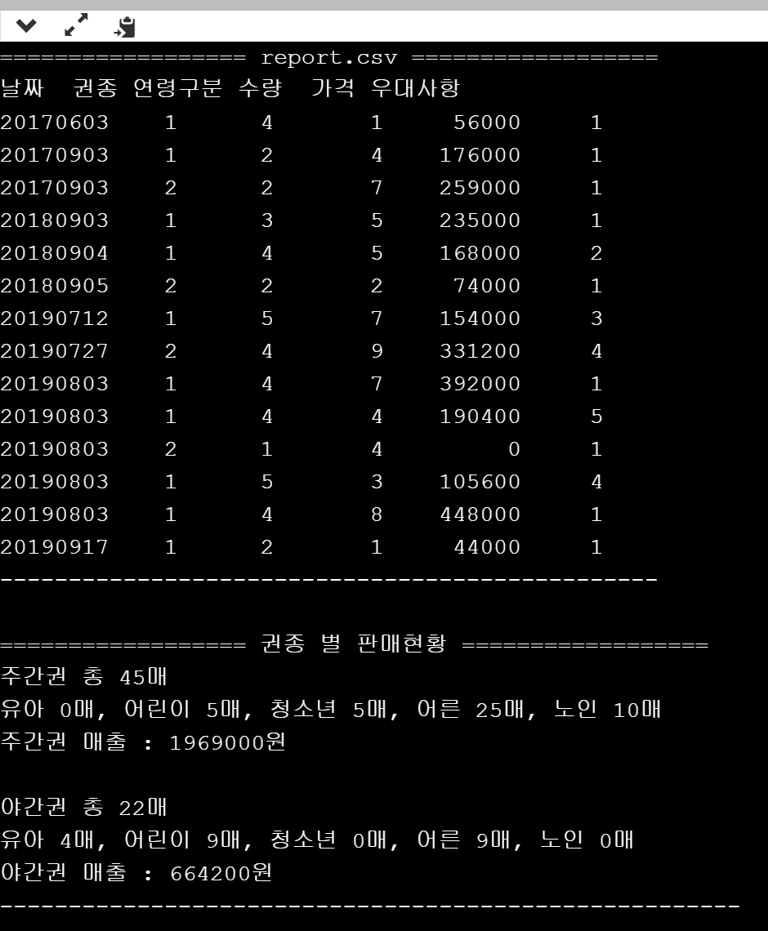
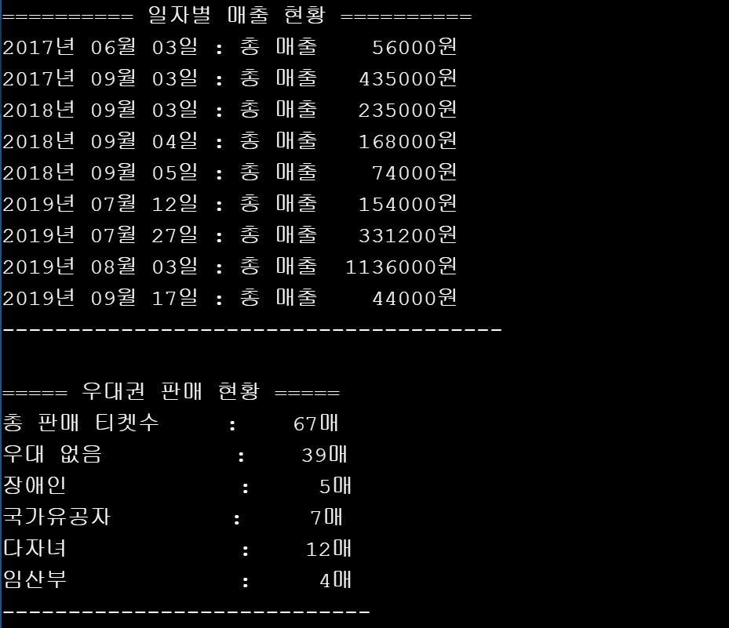
3. 매출 분석 기능 구현
요구 분석 – 결과 화면 출력 예시
Notes:
앞에서 변수가 값을 저장하기 위한 기억공간이라고 하였는데요.
변수에 어떤 값을 저장할 것인가에 따라 변수의 타입이 결정됩니다.
그러면… 우리가 자주 사용하는 값의 종류에는 어떤 것들이 있을까요…
먼저 문자가 있겠고요. 가,나, 다, A,B,C와 같은 값들…
그리고 숫자도 있겠지요… 숫자는 다시 정수와 실수로 나눠지고요.
정수는 1,2,3, 100, 200 … 이런 값들이 정수고요.
실수는 0.1, 3.14와 같이 소수점이 있는 수라는 것은 설명을 안해도 이미 잘 알고 계실겁니다.
변수에 문자를 저장하고자 한다면, 변수의 타입을 char로 지정해야하고요.
정수를 저장하고자 한다면, byte, short, int, long 중의 하나를 선택해야야합니다.
정수는 가장 많이 쓰이는 값이기 때문에… 4개의 타입으로 세분화 하였고요.
저장하고자 하는 값의 크기와 용도에 따라 이 4개의 타입 중에서 선택하면 됩니다.
각 타입의 차이와 특징에 대해서는 잠시 후에 자세히 알아볼 것입니다.
그리고… 실수에는 float와 double 두 개의 타입이 있습니다.
이 외에… 논리값을 저장하는데 사용되는 boolean이 있는데요.
boolean타입의 변수에는 참과 거짓을 의미하는 true와 false를 저장할 수 있습니다.
자바에서는 이처럼 값의 종류에 따라 8개의 타입을 정의하였는데요.
이 8개의 타입을 기본형, primitive type이라고 합니다.
값, 즉 데이터를 저장하는데 가장 기본이 되는 타입이라는 것이죠.

Slide 20
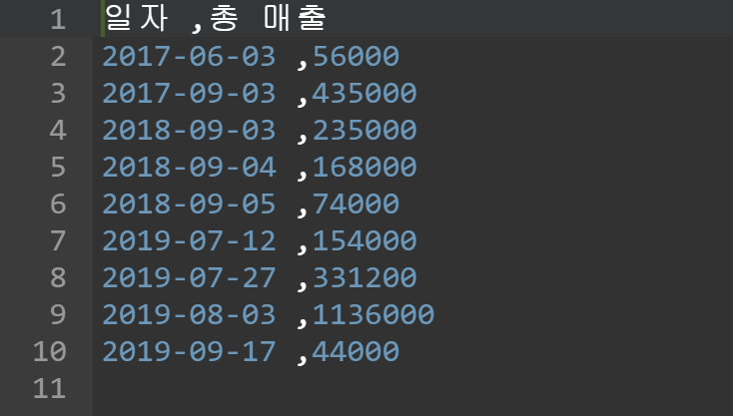
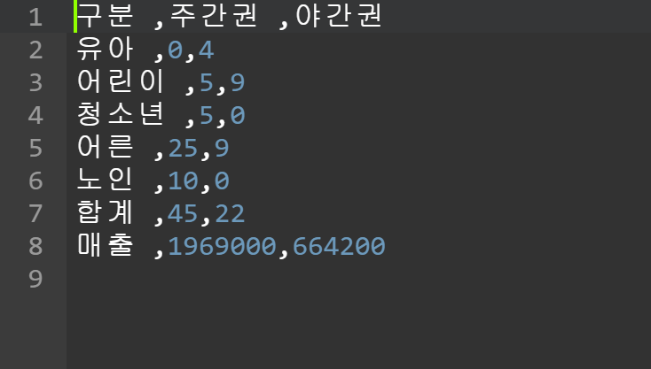
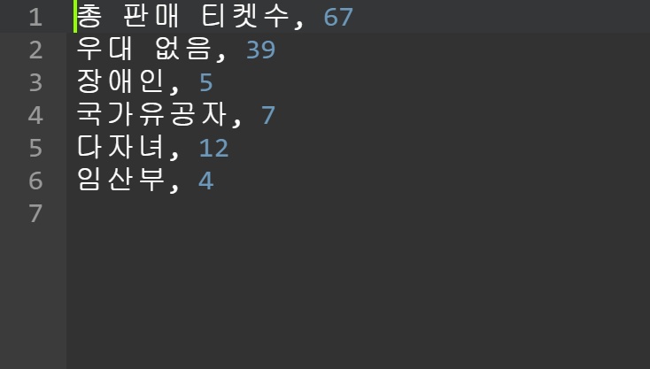
3. 매출 분석 기능 구현
요구 분석 – 파일 출력 예시(일자별 매출, 권종별 판매 개수, 우대권 판매 개수)
Notes:
앞에서 변수가 값을 저장하기 위한 기억공간이라고 하였는데요.
변수에 어떤 값을 저장할 것인가에 따라 변수의 타입이 결정됩니다.
그러면… 우리가 자주 사용하는 값의 종류에는 어떤 것들이 있을까요…
먼저 문자가 있겠고요. 가,나, 다, A,B,C와 같은 값들…
그리고 숫자도 있겠지요… 숫자는 다시 정수와 실수로 나눠지고요.
정수는 1,2,3, 100, 200 … 이런 값들이 정수고요.
실수는 0.1, 3.14와 같이 소수점이 있는 수라는 것은 설명을 안해도 이미 잘 알고 계실겁니다.
변수에 문자를 저장하고자 한다면, 변수의 타입을 char로 지정해야하고요.
정수를 저장하고자 한다면, byte, short, int, long 중의 하나를 선택해야야합니다.
정수는 가장 많이 쓰이는 값이기 때문에… 4개의 타입으로 세분화 하였고요.
저장하고자 하는 값의 크기와 용도에 따라 이 4개의 타입 중에서 선택하면 됩니다.
각 타입의 차이와 특징에 대해서는 잠시 후에 자세히 알아볼 것입니다.
그리고… 실수에는 float와 double 두 개의 타입이 있습니다.
이 외에… 논리값을 저장하는데 사용되는 boolean이 있는데요.
boolean타입의 변수에는 참과 거짓을 의미하는 true와 false를 저장할 수 있습니다.
자바에서는 이처럼 값의 종류에 따라 8개의 타입을 정의하였는데요.
이 8개의 타입을 기본형, primitive type이라고 합니다.
값, 즉 데이터를 저장하는데 가장 기본이 되는 타입이라는 것이죠.

Slide 21
3. 매출 분석 기능 구현
구현
다음과 같이 계산을 위한 초기값을 상수로 지정한다.
// 초기값, 시작값, 최대값
const int INITIAL_VALUE = 0, START = 0, MAX_SIZE = 100;
// 주문 내역 , 판매현황 구분
const int DATE = 0, DAY_NIGHT = 1, AGE = 2, COUNT = 3, PRICE = 4, DISCOUNT = 5, SALES = 1;
// 우대 사항 구분
const int NONE = 1, DISABLE = 2, MERIT = 3, MULTICHILD = 4, PREGNANT = 5;
// 권종 구분
const int DAY = 1, NIGHT = 2;
// 연령 구분
const int BABY = 1, CHILD = 2, TEEN = 3, ADULT = 4, OLD = 5,
TOTAL_COUNT = 0, TOTAL_SALES = 6;
// 연령에 따른 범위값
const int MIN_BABY = 1, MIN_CHILD = 3, MIN_TEEN = 13, MIN_ADULT = 19,
MAX_CHILD = 12, MAX_TEEN = 18, MAX_ADULT = 64;
// 년, 월, 일 분리
const int CUT_YEAR = 10000, CUT_MONTH = 100;
Notes:
앞에서 변수가 값을 저장하기 위한 기억공간이라고 하였는데요.
변수에 어떤 값을 저장할 것인가에 따라 변수의 타입이 결정됩니다.
그러면… 우리가 자주 사용하는 값의 종류에는 어떤 것들이 있을까요…
먼저 문자가 있겠고요. 가,나, 다, A,B,C와 같은 값들…
그리고 숫자도 있겠지요… 숫자는 다시 정수와 실수로 나눠지고요.
정수는 1,2,3, 100, 200 … 이런 값들이 정수고요.
실수는 0.1, 3.14와 같이 소수점이 있는 수라는 것은 설명을 안해도 이미 잘 알고 계실겁니다.
변수에 문자를 저장하고자 한다면, 변수의 타입을 char로 지정해야하고요.
정수를 저장하고자 한다면, byte, short, int, long 중의 하나를 선택해야야합니다.
정수는 가장 많이 쓰이는 값이기 때문에… 4개의 타입으로 세분화 하였고요.
저장하고자 하는 값의 크기와 용도에 따라 이 4개의 타입 중에서 선택하면 됩니다.
각 타입의 차이와 특징에 대해서는 잠시 후에 자세히 알아볼 것입니다.
그리고… 실수에는 float와 double 두 개의 타입이 있습니다.
이 외에… 논리값을 저장하는데 사용되는 boolean이 있는데요.
boolean타입의 변수에는 참과 거짓을 의미하는 true와 false를 저장할 수 있습니다.
자바에서는 이처럼 값의 종류에 따라 8개의 타입을 정의하였는데요.
이 8개의 타입을 기본형, primitive type이라고 합니다.
값, 즉 데이터를 저장하는데 가장 기본이 되는 타입이라는 것이죠.

Slide 22
3. 매출 분석 기능 구현
구현
파일을 입력받는 함수와 문자열을 변환하고 판매 현황을 계산하는 함수를 지정한다.
// 파일 입력
int inputOrderListFile(int(*orderList)[6], int orderListIndex);
// 문자열 변환
int strTransIntDayAndNight(char *strDayAndNight);
int strTransIntAgeGroup(char *strAgeGroup);
int strTransIntDiscount(char *strDiscount);
// 판매 현황 계산
int calcDayAndNightSales(int(*orderList)[6], int(*dateSalesList)[2]);
void calcDateSales(int(*orderList)[6], int *daySalesList, int *nightSalesList);
void calcDiscountSales(int(*orderList)[6], int *discountSalesList);
Notes:
앞에서 변수가 값을 저장하기 위한 기억공간이라고 하였는데요.
변수에 어떤 값을 저장할 것인가에 따라 변수의 타입이 결정됩니다.
그러면… 우리가 자주 사용하는 값의 종류에는 어떤 것들이 있을까요…
먼저 문자가 있겠고요. 가,나, 다, A,B,C와 같은 값들…
그리고 숫자도 있겠지요… 숫자는 다시 정수와 실수로 나눠지고요.
정수는 1,2,3, 100, 200 … 이런 값들이 정수고요.
실수는 0.1, 3.14와 같이 소수점이 있는 수라는 것은 설명을 안해도 이미 잘 알고 계실겁니다.
변수에 문자를 저장하고자 한다면, 변수의 타입을 char로 지정해야하고요.
정수를 저장하고자 한다면, byte, short, int, long 중의 하나를 선택해야야합니다.
정수는 가장 많이 쓰이는 값이기 때문에… 4개의 타입으로 세분화 하였고요.
저장하고자 하는 값의 크기와 용도에 따라 이 4개의 타입 중에서 선택하면 됩니다.
각 타입의 차이와 특징에 대해서는 잠시 후에 자세히 알아볼 것입니다.
그리고… 실수에는 float와 double 두 개의 타입이 있습니다.
이 외에… 논리값을 저장하는데 사용되는 boolean이 있는데요.
boolean타입의 변수에는 참과 거짓을 의미하는 true와 false를 저장할 수 있습니다.
자바에서는 이처럼 값의 종류에 따라 8개의 타입을 정의하였는데요.
이 8개의 타입을 기본형, primitive type이라고 합니다.
값, 즉 데이터를 저장하는데 가장 기본이 되는 타입이라는 것이죠.

Slide 23
3. 매출 분석 기능 구현
구현
화면과 파일로 결과를 출력하는 함수를 지정한다.
// 화면 출력
void orderListPrint(int(*orderList)[6], int orderListIndex);
void dayAndNightSalesPrint(int *daySalesList, int *nightSalesList);
void dateSalesPrint(int(*dateSalesList)[2], int datePosition);
void discountSalesPrint(int *discountSalesList);
// 파일 출력
void dayAndNightSalesFilePrint(int *daySalesList, int *nightSalesList, struct tm t);
void dateSalesFilePrint(int(*dateSalesList)[2], int datePosition, struct tm t);
void discountSalesFilePrint(int *discountSalesList, struct tm t);
Notes:
앞에서 변수가 값을 저장하기 위한 기억공간이라고 하였는데요.
변수에 어떤 값을 저장할 것인가에 따라 변수의 타입이 결정됩니다.
그러면… 우리가 자주 사용하는 값의 종류에는 어떤 것들이 있을까요…
먼저 문자가 있겠고요. 가,나, 다, A,B,C와 같은 값들…
그리고 숫자도 있겠지요… 숫자는 다시 정수와 실수로 나눠지고요.
정수는 1,2,3, 100, 200 … 이런 값들이 정수고요.
실수는 0.1, 3.14와 같이 소수점이 있는 수라는 것은 설명을 안해도 이미 잘 알고 계실겁니다.
변수에 문자를 저장하고자 한다면, 변수의 타입을 char로 지정해야하고요.
정수를 저장하고자 한다면, byte, short, int, long 중의 하나를 선택해야야합니다.
정수는 가장 많이 쓰이는 값이기 때문에… 4개의 타입으로 세분화 하였고요.
저장하고자 하는 값의 크기와 용도에 따라 이 4개의 타입 중에서 선택하면 됩니다.
각 타입의 차이와 특징에 대해서는 잠시 후에 자세히 알아볼 것입니다.
그리고… 실수에는 float와 double 두 개의 타입이 있습니다.
이 외에… 논리값을 저장하는데 사용되는 boolean이 있는데요.
boolean타입의 변수에는 참과 거짓을 의미하는 true와 false를 저장할 수 있습니다.
자바에서는 이처럼 값의 종류에 따라 8개의 타입을 정의하였는데요.
이 8개의 타입을 기본형, primitive type이라고 합니다.
값, 즉 데이터를 저장하는데 가장 기본이 되는 타입이라는 것이죠.

Slide 24
Q & A
질문 있나요??
23

